Slide 1
УРОК ЧТЕНИЯ
2 класс

Slide 2
Чистоговорки
ра-ра-ра – начинается игра
ры-ры-ры – у нас в руках шары
ру-ру-ру – бью рукою по шару

Slide 3
Прочитай быстро и громко
арка арца арта арда арла арча арса аржа
Прочитай на одном вдохе
БТМПВЧФКНШЛЖЗЦС

Slide 4
Скороговорка
На горе гогочут гуси, под горой огонь горит

Slide 5
Следом за летом осень идёт,
Жёлтые песни ей ветер поёт.
Красную пoд ноги стелет листву,
Белой снежинкой летит в синеву

Slide 6
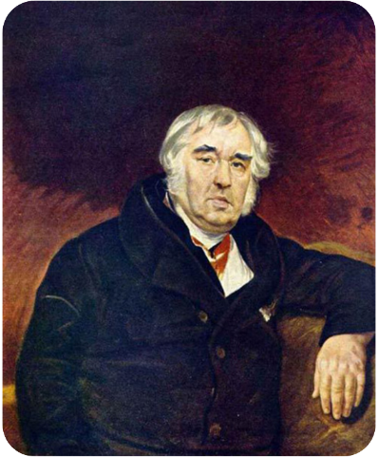
Иван Андреевич Крылов

Slide 7
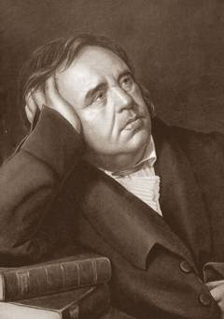
Родился 2 февраля 1769 года в семье армейского офицера.
Семья была бедной и Ваня Крылов не смог получить в детстве хорошего образования
В свободное время мальчик читал книги из отцовского сундучка, восполняя тем самым недостаток образования.

Slide 8
Свою литературную деятельность Иван Андреевич начал как драматург. Писать басни он начал в 37 лет и подписывался «НАВИ ВОЛЫРК»
Прожил долгую жизнь, он умер на 76 году и написал более 200 басен.
Популярность басен Крылова была огромна уже при жизни поэта

Slide 9
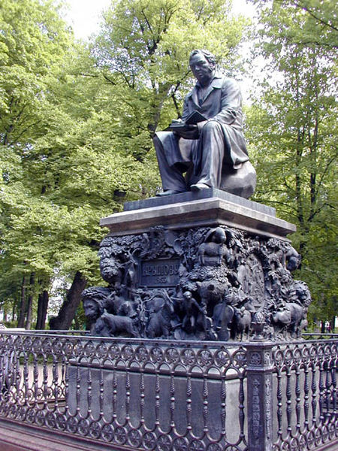
Па́мятник Крыло́ву был установлен в Санкт-Петербурге. Скульптор Клодт установил бронзовую статую баснописца на гранитном пьедестале, украшенном бронзовыми изображениями лиц и животных — персонажей басен Крылова

Slide 10
Небольшое произведение, написанное стихами или прозой, в котором высмеиваются недостатки людей – хитрость, жадность, глупость, лень. В баснях обычно действуют животные, в которых мы легко узнаем людей и их пороки. Басня начинается или заканчивается моралью – выводом, поучением, в котором объясняется смысл басни

Slide 11
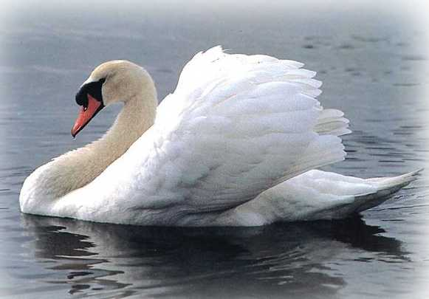
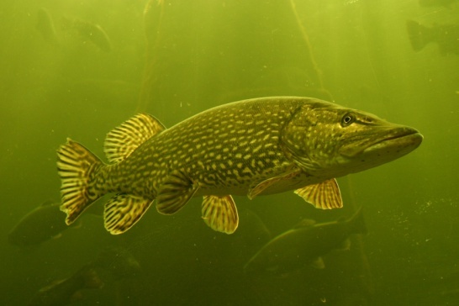
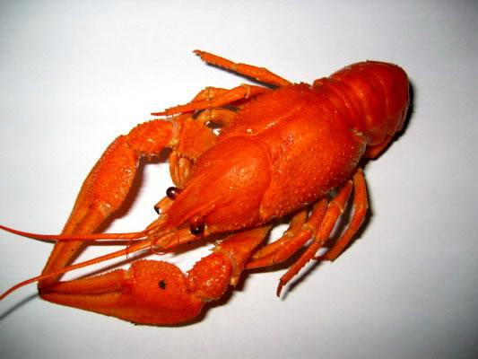
Птица медленно плывёт, Словно белый теплоход. Горделива и красива, Терпелива и пуглива
Полосатая злодейка Съест любого малыша: Пескаря, плотву, уклейку, Не проглотит лишь ерша
Все движутся вперёд,
А он наоборот.
Он может два часа подряд Всё время пятиться назад

Slide 12
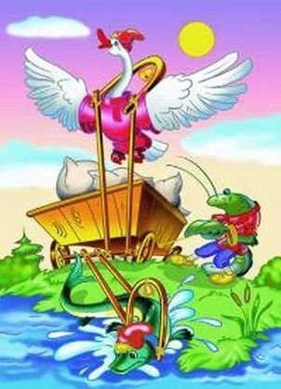
Лебедь, щука и рак

Slide 13
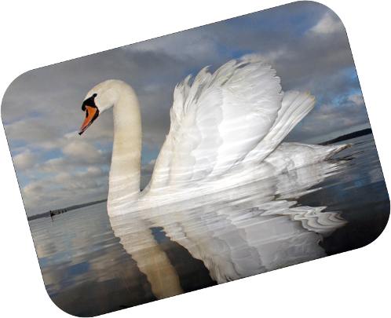
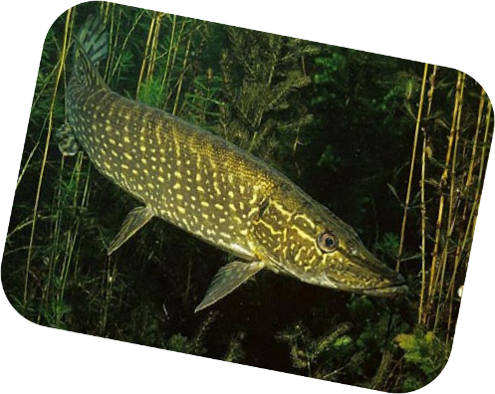
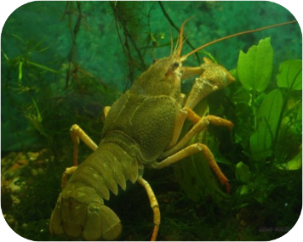
Что общего у всех этих животных?
Чем они отличаются?

Slide 14
Словарик
со|гла|сье
лад
мука
по|кла|жа
воз
впряг|лись
пя|тит|ся
су|дить
– все вместе, едино, как одно целое
– порядок, согласие.
– сильное страдание, испытание.
– уложенные для перевозки вещи
– повозка с чем-то
– упряжью соединиться с повозкой
– двигаться назад
– высказывать своё мнение

Slide 15
Ответьте на вопросы словами из басни
Что однажды задумали сделать Лебедь, Щука и Рак?
Как они старались выполнить работу?
Получилась ли их затея?
Найдите слова, которые помогут увидеть образ каждого героя.
Какие слова в басне подсказывают, что воз можно было бы свезти?

Slide 16
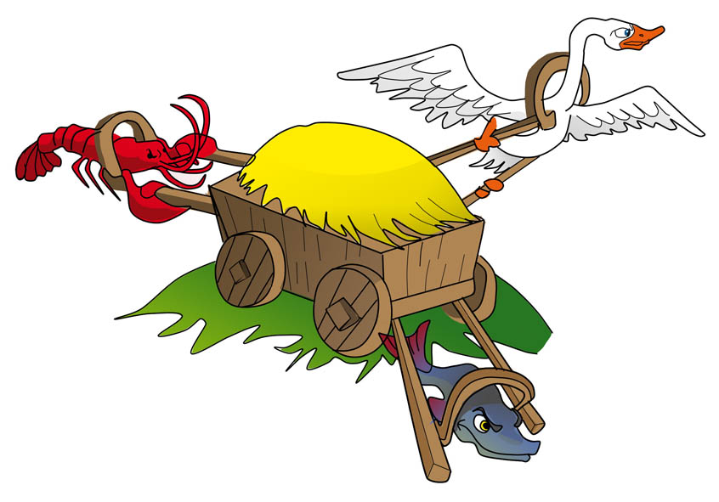
Случайно ли подобрал И.А. Крылов именно этих героев?
Какие слова помогают увидеть образ каждого героя?
Что главного они не сделали?
«Лебедь рвётся в облака» – он стремительный, упрямый, быстрый
«Рак пятится назад» – неповоротливый, нерасторопный, идёт назад
«Щука тянет в воду» – упрямая, только своё дело знает
Найдите главную часть басни – мораль
не спели вместе
не договорились, как будут действовать
не пригласили на помощь кого-то более сильного

Slide 17
Определите, какая пословица соответствует басне
Без труда не выловишь и рыбку из пруда.
Много захочешь последнее потеряешь.
Дружно негрузно, а врозь – хоть брось.

Slide 18
Игра «Верно – Неверно»
Верно ли, что басня о дружбе?
Верно ли, что Лебедь, Рак и Щука в воз впряглись?
Верно ли, что воз стал причиной их разлада?
Верно ли, что каждый из героев стремился достичь своей цели?
Верно ли, что старания героев басни были ненапрасными?
Верно ли, что И. Крылов своих героев наделил характерами людей?
Верно ли, что без согласья любое дело по плечу?

Slide 19
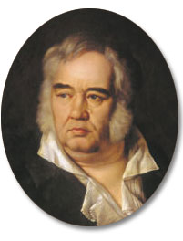
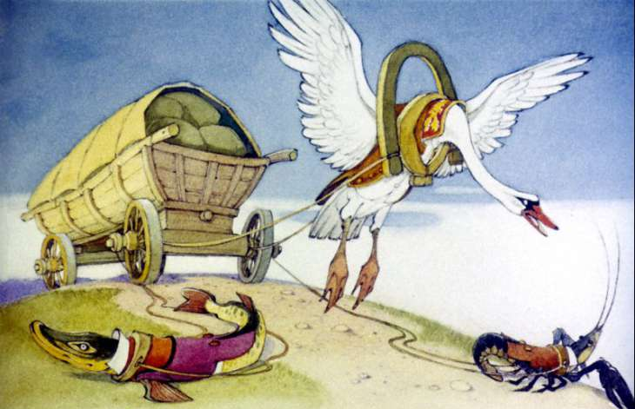
О чём стоит задуматься после чтения басни Ивана Андреевича Крылова?
В любом деле нужно действовать сообща и дружно

